Slide 1

BÁO CÁO ĐỀ TÀI LẬP TRÌNH MẠNG
TRƯỜNG ĐẠI HỌC ĐÀ LẠT
KHOA CÔNG NGHỆ THÔNG TIN
Đề tài: XÂY DỰNG ỨNG DỤNG BẮT GÓI TIN
Giảng viên hướng dẫn: Thầy Trần Ngô Như Khánh
Sinh viên thực hiện: La Quốc Thắng, Nguyễn Thị Linh,
Nguyễn Thị Bích Ngọc

Slide 2
NỘI DUNG BÁO CÁO
Bảng phân công công việc
Mô hình hoạt động
Thư viện sử dụng
Mô tả chương trình
Kết quả hoạt động
Tài liệu tham khảo

Slide 3
BẢNG PHÂN CÔNG CÔNG VIỆC
STT | Ngày phân công thực hiện | Nội dung công việc
 |  | La Quốc Thắng | Nguyễn Thị Linh | Nguyễn Thị Bích Ngọc
1 | 18/04/2020 | Thảo luận chọn đề tài, thống nhất đặt tên ứng dụng là Sniffer
2 | 20/04/2020 | Tìm hiểu thư viện Pcap.Net, https://github.com/PcapDotNet/Pcap.Net
3 | 23/04/2020 | Tạo file báo cáo theo mẫu
4 | 27/04/2020 | Xây dựng GUI cho ứng dụng
5 | 11/05/2020 | Code chức năng chương trình
6 | 24/05/2020 |  | Code chức năng chương trình
7 | 31/05/2020 |  | Code chức năng chương trình
8 | 07/06/2020 | Cải thiện và sửa một số lỗi
9 | 12/06/2020 | Hoàn thiện báo cáo đề tài

Slide 4
MÔ HÌNH HOẠT ĐỘNG
Data Access
Business
Application
WinPcap
Pcap.Net
Class Library
WPF Application
Notes:
Mô tả mô hình:
Tầng đầu tiên là Data Access, tầng này là tầng thấp nhất của mô hình, nơi mà các tầng cao hơn sử dụng nó để truy cập dữ liệu (khai thác các gói tin trong mạng). Trong phạm vi đề tài này, tầng Data Access bao gồm hai thành phần chính là WinPcap và Pcap.Net. Pcap.Net là thư viện mã nguồn mở, được xây dựng thành Nuget Package và quản lý bởi nuget.org, còn WinPcap cung cấp trình điều khiển (driver) để Pcap.net hoạt động được.
Tầng Business còn gọi là tầng nghiệp vụ, thuộc loại Class Library Project, sử dụng khả năng liệt kê các interface mạng và bắt gói tin của thư viện Pcap.Net để xây dựng các phương thức cho tầng Application sử dụng.
Tầng Application được gọi là tầng ứng dụng, thông thường nó có thể là Windows Forms (WinForms), Windows Presentation Foundation (WPF), Mobile App, Website,… sử dụng các phương thức được định nghĩa trong tầng Business mà không cần truy cập trực tiếp tầng Data Access, cung cấp giao diện độ họa cho người dùng sử dụng.
Một số lợi ích của mô hình 3 tầng này:
Phát triển các thành phần/module một cách độc lập.
Dễ bảo trì phần mềm, không ảnh hưởng đến các lớp khác thuộc tầng khác.
Tầng cao hơn chỉ cần sử dụng các phương thức của tầng thấp hơn mà không cần quan tâm đến thực hiện những gì.
Dễ phát triển, nâng cấp và tái sử dụng cho sau này.
Dễ phân chia công việc cho các thành viên.

Slide 5

THƯ VIỆN WINPCAP
Công cụ truy cập tầng Link của mạng trong môi trường Windows
Cho phép các ứng dụng có thể bắt và truyền gói tin mà bỏ qua ngăn xếp giao thức.
Mở rộng khả năng của hệ điều hành trong truy cập mạng ở tầng thấp (tầng Link) và một thư viện để có thể sử dụng dễ dàng hơn.
https://www.winpcap.org/
Notes:
Tập hợp các giao thức hoạt động cùng nhau ở các cấp độ khác nhau để cho phép giao tiếp trên mạng. Ví dụ: TCP / IP, ngăn xếp giao thức trên Internet, kết hợp hơn 100 tiêu chuẩn bao gồm FTP, IP, SMTP, TCP và Telnet.

Slide 6
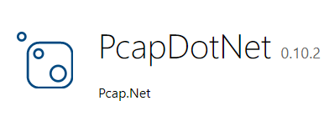
THƯ VIỆN PCAP.NET
Pcap.Net là một lớp bao bọc WinPcap vốn được viết bằng ngôn ngữ C/C++, nhằm hỗ trợ trong lập trình .NET.
Pcap.Net có hầu hết các tính năng của WinPcap và bao gồm một framework phân tích các gói tin.
https://github.com/PcapDotNet/Pcap.Net

Slide 7
THƯ VIỆN PCAP.NET
Một số tính năng đáng chú ý của Pcap.Net:
Lấy danh sách các interface mạng của máy tính.
Đọc các gói tin trực tiếp từ thiết bị mạng hoặc từ tập tin.
Nhận thống kê toàn bộ gói tin được bắt hoặc một số gói tin.
Hỗ trợ nhiều phương thức khác nhau.
Áp dụng bộ lọc Berkeley Packet .
Gửi các gói tin trực tiếp đến thiết bị mạng.
Lưu các gói tin vào file.
Sử dụng Enumerables (và LINQ) để nhận các gói tin.

Slide 8
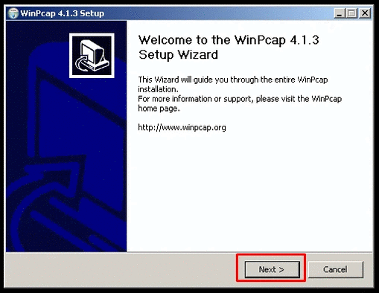
CÀI ĐẶT THƯ VIỆN WINPCAP
Tải về WinPcap tại địa chỉ sau https://www.winpcap.org/install/default.htm

Slide 9
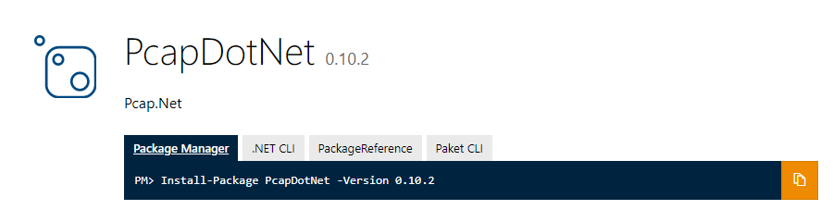
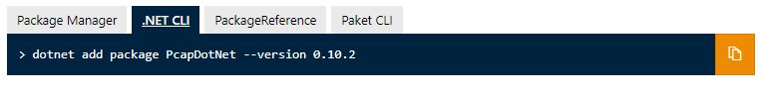
CÀI ĐẶT THƯ VIỆN

Slide 10
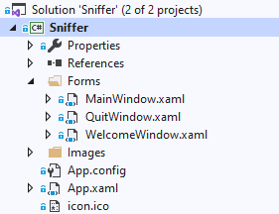
MÔ TẢ CHƯƠNG TRÌNH
Tầng Application
Thư mục Forms tập hợp các form (các cửa sổ) có trong ứng dụng.
Phần mở rộng của form trong WPF là .xaml.
XAML là chữ viết tắt của eXtensible Application Markup Language, là thế hệ form tiếp theo của Microsoft nhằm thay thế Windows Forms truyền thống, dựa trên XML để mô tả giao diện người dùng đồ họa (GUI).

Slide 11
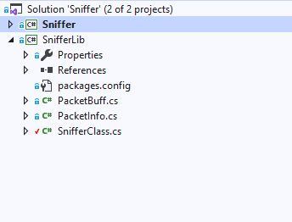
MÔ TẢ CHƯƠNG TRÌNH
Tầng Business
Class Library là tập hợp các mẫu (template) trong lập trình hướng đối tượng.
Class Library chứa các mã được định nghĩa trước, các project khác có thể tái sử dụng các mã này trong project của mình.
Mọi ngôn ngữ lập trình hướng đối tượng đều có sẵn các thư viện như thế này.
Người lập trình có thể định nghĩa riêng cho mình.

Slide 12
MÔ TẢ CHƯƠNG TRÌNH
Tầng Data Access
NDIS (Đặc tả giao diện trình điều khiển mạng - Network Driver Interface Specification) là một tiêu chuẩn xác định giao tiếp giữa adapter (hoặc trình điều khiển của adapter) và trình điều khiển giao thức (ví dụ như TCP/IP).
NDIS hỗ trợ 3 loại trình điều khiển mạng:
Network interface card (NIC)
Các trình điều khiển trung gian
Trình điều khiển vận chuyển hoặc giao thức
Notes:
NDIS hỗ trợ 3 loại trình điều khiển mạng:
• Network interface card (NIC): Trình điều khiển NIC trực tiếp quản lý các NIC, cung cấp interface giúp các tầng ở trên phần cứng có thể gửi gói tin, xử lý ngắt, cài đặt lại NIC, tạm dừng,… Trình điều khiển NIC có thể là miniport hoặc legacy.
• Các trình điều khiển trung gian: Trình điều khiển trung gian nằm giữa trình điều khiển giao thức và miniport. Nó còn có thể là tầng trên của trình điều khiển trung gian khác mặc dù việc xếp lớp như vậy có thể có ảnh hưởng tiêu cực đến hiệu năng hệ thống. Nó có nhiệm vụ thực hiện dịch phương tiện từ giao thức này sang giao thức kia.
• Trình điều khiển vận chuyển hoặc giao thức: Thực hiện một ngăn xếp giao thức mạng như IPX/SPX hoặc TCP/IP, cung cấp dịch vụ cho một hoặc nhiều NIC. Nó phục vụ cho tầng ứng dụng (tầng cao hơn nó) và kết nối đến một hoặc nhiều NIC, NDIS trung gian khác ở tầng thấp hơn.

Slide 13
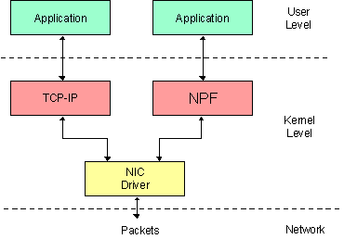
MÔ TẢ CHƯƠNG TRÌNH
NDIS
Notes:
NDIS hỗ trợ 3 loại trình điều khiển mạng:
• Network interface card (NIC): Trình điều khiển NIC trực tiếp quản lý các NIC, cung cấp interface giúp các tầng ở trên phần cứng có thể gửi gói tin, xử lý ngắt, cài đặt lại NIC, tạm dừng,… Trình điều khiển NIC có thể là miniport hoặc legacy.
• Các trình điều khiển trung gian: Trình điều khiển trung gian nằm giữa trình điều khiển giao thức và miniport. Nó còn có thể là tầng trên của trình điều khiển trung gian khác mặc dù việc xếp lớp như vậy có thể có ảnh hưởng tiêu cực đến hiệu năng hệ thống. Nó có nhiệm vụ thực hiện dịch phương tiện từ giao thức này sang giao thức kia.
• Trình điều khiển vận chuyển hoặc giao thức: Thực hiện một ngăn xếp giao thức mạng như IPX/SPX hoặc TCP/IP, cung cấp dịch vụ cho một hoặc nhiều NIC. Nó phục vụ cho tầng ứng dụng (tầng cao hơn nó) và kết nối đến một hoặc nhiều NIC, NDIS trung gian khác ở tầng thấp hơn.

Slide 14
MÔ TẢ CHƯƠNG TRÌNH
Tầng Data Access
Trình điều khiển NPF (Netgroup Packet Filter Driver) thực hiện một số công việc như bắt gói tin, theo dõi, lưu vào đĩa, tiêm gói tin (packet injection).
Trong suốt quá trình bắt gói tin, trình điều khiển “đánh hơi” (sniff) các gói tin bằng cách sử dụng một interface mạng và đưa nó cho ứng dụng bên ngoài sử dụng.

Slide 15
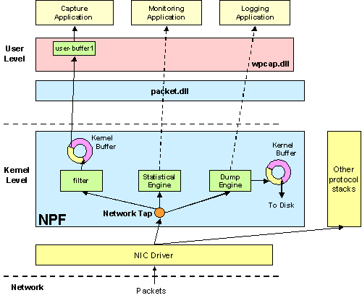
MÔ TẢ CHƯƠNG TRÌNH
Notes:
Quá trình bắt gói tin phụ thuộc vào hai thành phần chính:
• Một bộ lọc quyết định một gói tin đang đến có được chấp nhận để sao chép nó đến cho ứng dụng đang chờ. Hầu hết các ứng dụng sử dụng NPF từ chối hơn là chấp nhận, do đó bộ lọc gói linh hoạt và hiệu quả mang lại hiệu suất cao cho ứng dụng. Bộ lọc này được dẫn xuất từ Berkeley Packet Filter (BPF).
• Một bộ đệm lưu trữ gói tin để tránh thất thoát. Nó lưu lại cùng với header bao gồm dấu thời gian (timestamp), kích thước gói tin. Nếu độ đệm bị đầy thì khi một gói tin đến, gói tin đó sẽ bị loại bỏ. Tuy nhiên, cả bộ đệm người dùng và bộ đệm kernel có thể được thay đổi trong thời gian chạy để có thể linh hoạt tối đa.
Các chức năng khác như tiêm gói tin, theo dõi mạng, lưu vào đĩa sẽ không đề cập tại đây.

Slide 16
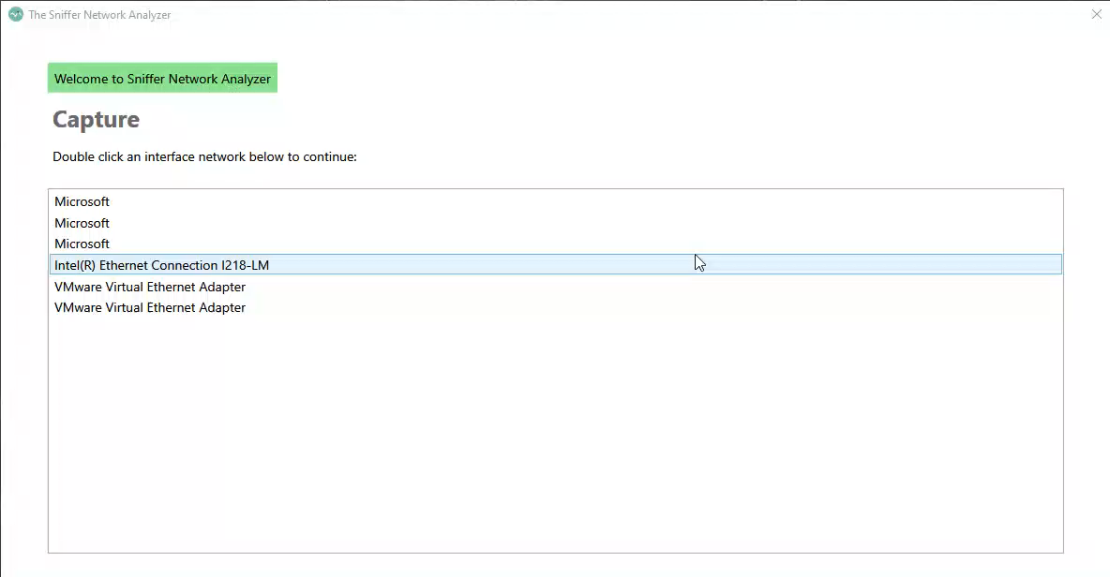
KẾT QUẢ THỰC HIỆN

Slide 17
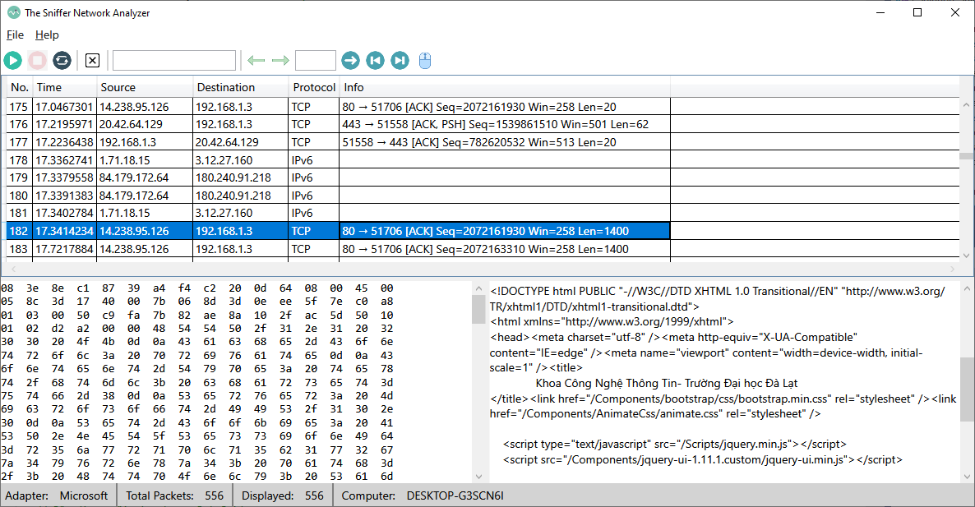
KẾT QUẢ THỰC HIỆN

Slide 18
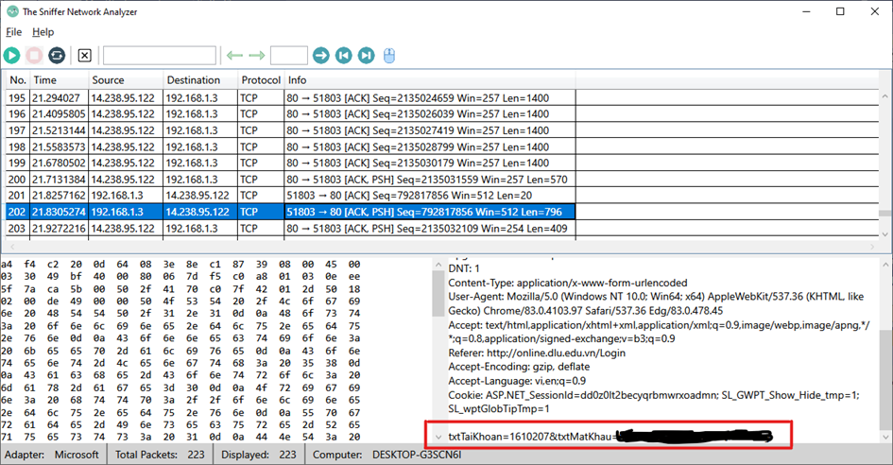
KẾT QUẢ THỰC HIỆN

Slide 19
TÀI LIỆU THAM KHẢO
[1] Pcap.Net Tutorial. https://github.com/PcapDotNet/Pcap.Net/wiki/Pcap.Net-Tutorial
[2] Trang chủ WinPcap. https://www.winpcap.org/
[2] PcapDotNet/Pcap.Net Repo. https://github.com/PcapDotNet/Pcap.Net
[3] Mô hình 3 lớp (3-layer) có gì hay? https://techtalk.vn/mo-hinh-3-lop-co-gi-hay.html
[4] XAML là gì? https://www.wpf-tutorial.com/vi/5/xaml/xaml-la-gi/
[5] XAML overview in WPF. https://docs.microsoft.com/en-us/dotnet/desktop-wpf/fundamentals/xaml
[6] Class Library. https://www.techopedia.com/definition/3764/class-library#:~:text=A%20class%20library%20is%20a%20pre%2Dcoded%20object%2Doriented%20programming,as%20other%20non%2DGUI%20components.
[7] NPF driver internals manual (WinPcap internals). https://www.winpcap.org/docs/docs_412/html/group__NPF.html

Slide 20


